Slide 1
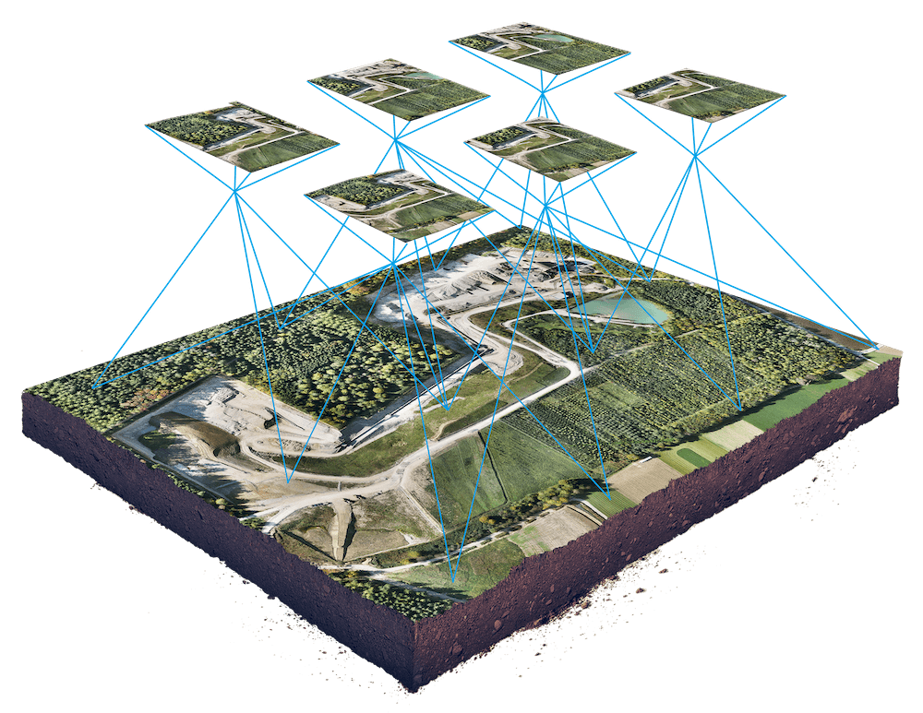
Fotogrametria Digital – Trabalho Prático
Sílvia Mourão, 57541 MEG 2021

Slide 2
Índice
Definição do projeto
Plano do voo
(pré-sinalização e coordenação de PFs)
Determinação de coordenadas de PFs
Voo fotográfico
Cobertura por fotografia aérea
Marcação/ transferência de pontos de apoio
Restituição
Aerotriangulação
Voo Fotográfico
Georreferenciação

Slide 3
Definição do projeto
Plano do voo
(pré-sinalização e coordenação de PFs)
Determinação de coordenadas de PFs
Voo fotográfico
Cobertura por fotografia aérea
Marcação/ transferência de pontos de apoio
Restituição
Aerotriangulação
Voo Fotográfico
Georreferenciação

Slide 4
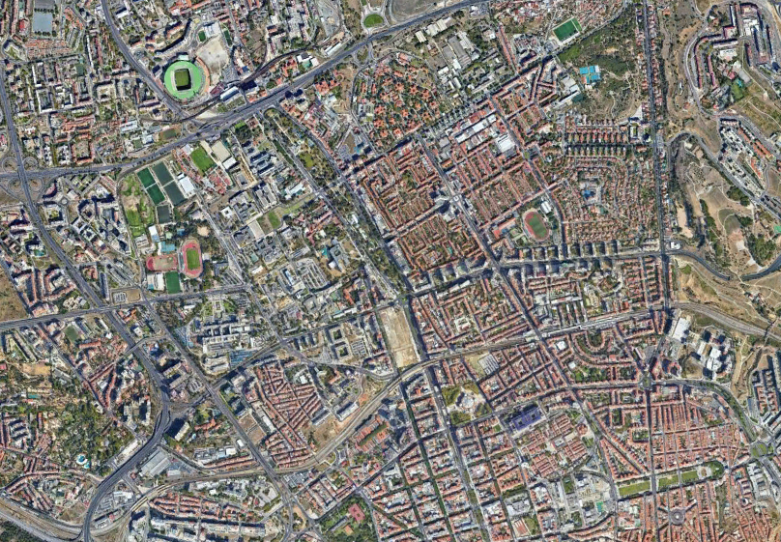
Definição do projeto
Definição do projeto
Formular em problema fotogramétrico a tarefa proposta
Tipo de representação que se pretende
Disposição espacial da área
Área a levantar (localização e dimensões)
Prazo de execução
Escala da representação
Restrições de voo
Zona em Lisboa, coordenadas UTM
Final do Semestre
Ponto 1: 484 845 m E , 4 290 518 m N Ponto 2: 488 710 m E , 4 290 502 m N Ponto 3: 484 775 m E , 4 287 816 m N Ponto 4: 488 722 m E , 4 287 616 m N
Aproximada-mente Retangular
Escala voo 1:8000
Estereorresti-tuição
Ter em atenção proximidade ao aeroporto

Slide 5
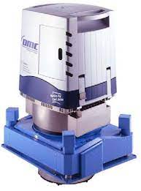
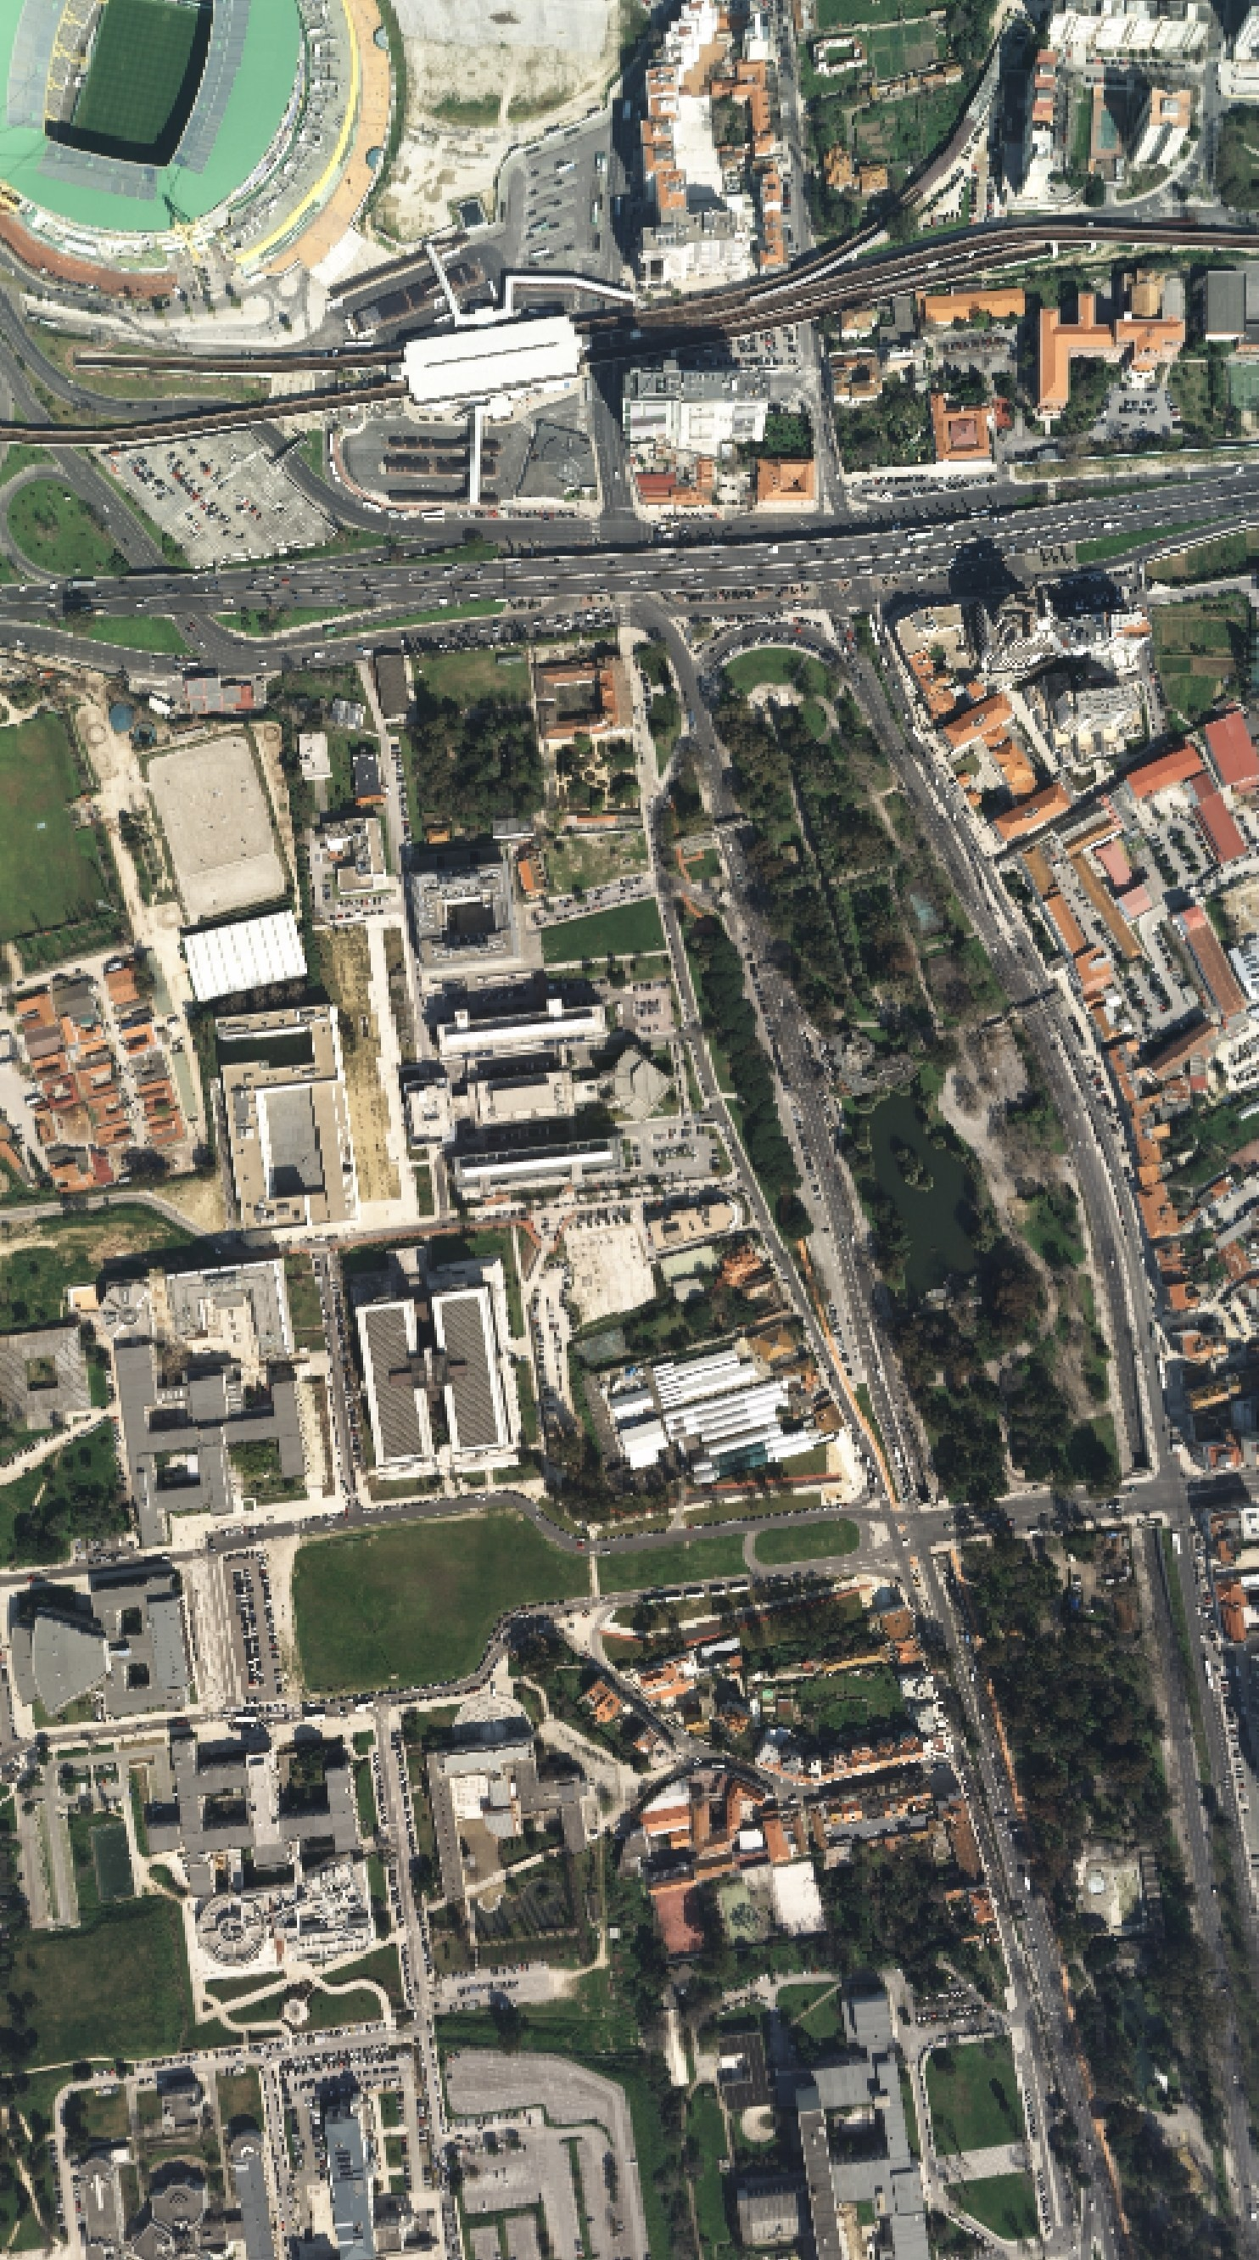
Definição do projeto
Câmara DMC Intergraph Distância focal [m] 0.12 Pixel métrico [µm] 12 Dimensão sensor [Pixel] 13824 x 7680 Ponto central [mm] X = 0.0 Y = 0.0
Outras informações:
Câmara DMC Intergraph
Direção de Voo – E-O
Cálculos
Cálculo de todos os parâmetros necessários para o projeto não explícitos na sua definição
Efetuado com recurso ao formulário do plano de voo
Ex. Ortofoto, cálculo de orçamentos

Slide 6
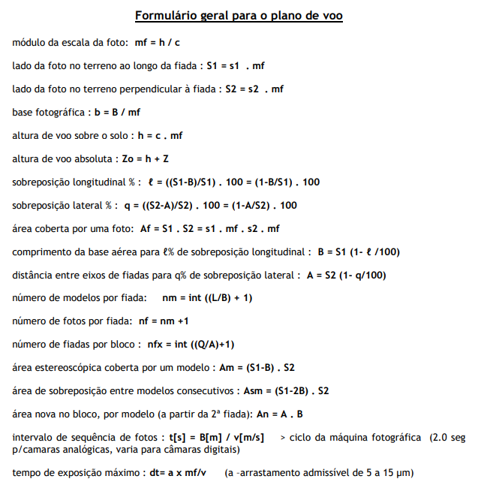
Definição do projeto
Resultados de cálculos para o projeto
l = 60%, q = 30%
B = 294.912 m
Q = 2902m , L = 3869 m
Nf = 15
Nfx = 4
A = 928.97 m
A1 = 398.131 m (para 20% margem segurança)
h = 960 m

Slide 7
Definição do projeto
Plano do voo
(pré-sinalização e coordenação de PFs)
Determinação de coordenadas de PFs
Voo fotográfico
Cobertura por fotografia aérea
Marcação/ transferência de pontos de apoio
Restituição
Aerotriangulação
Voo Fotográfico
Georreferenciação

Slide 8
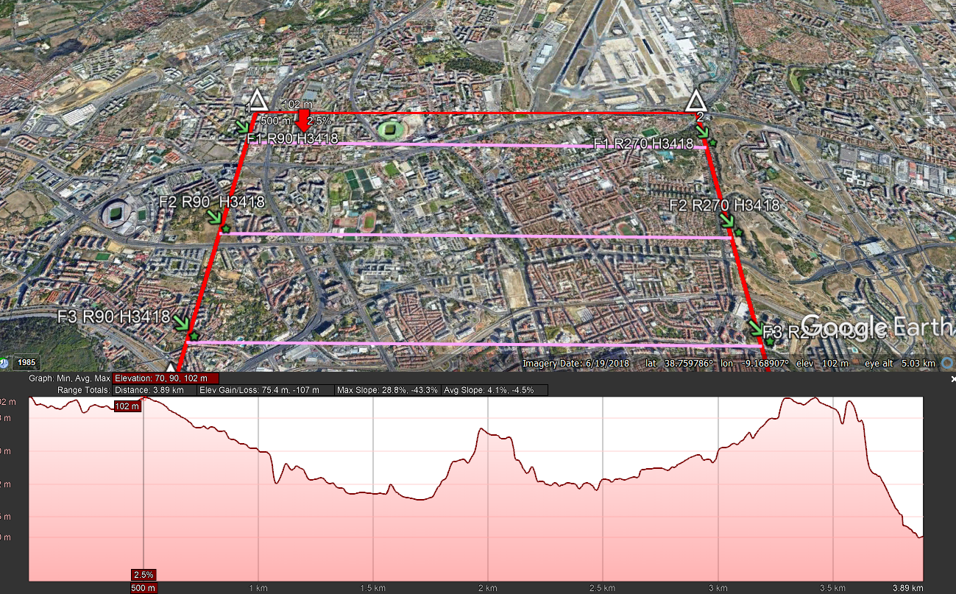
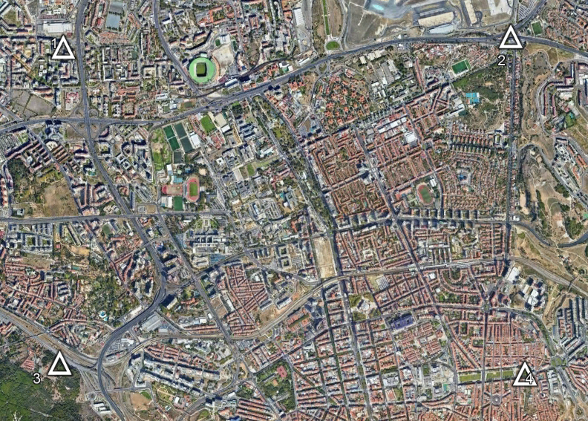
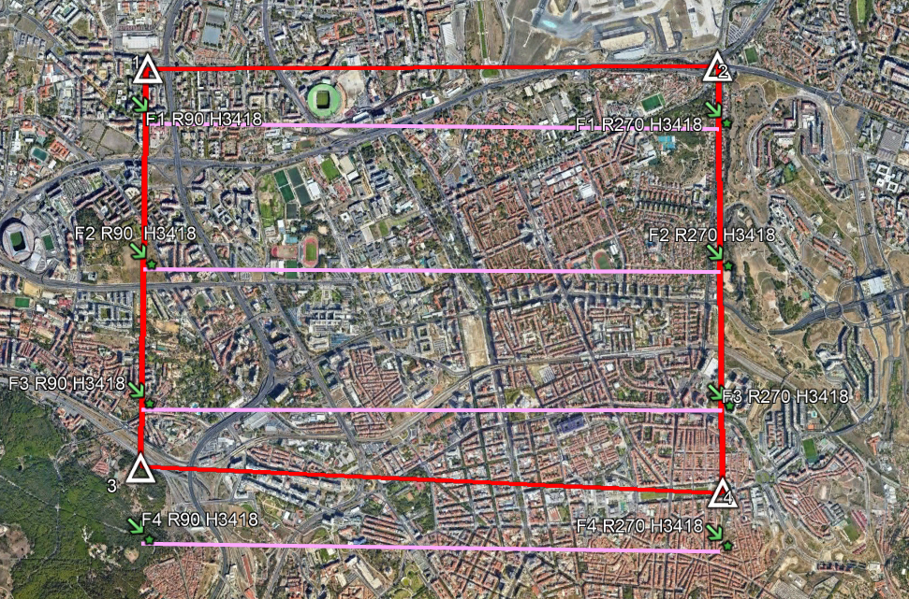
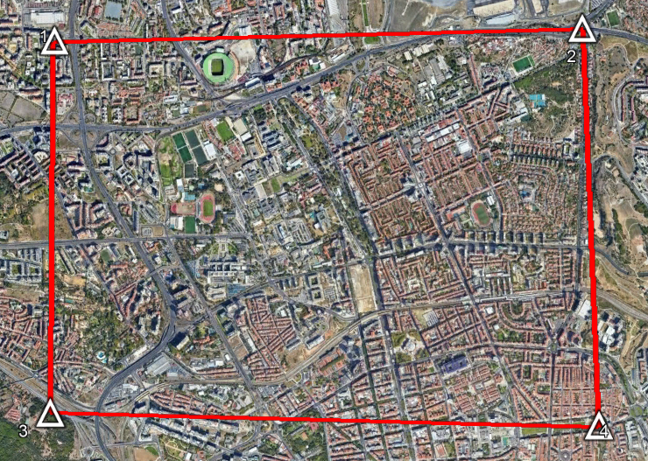
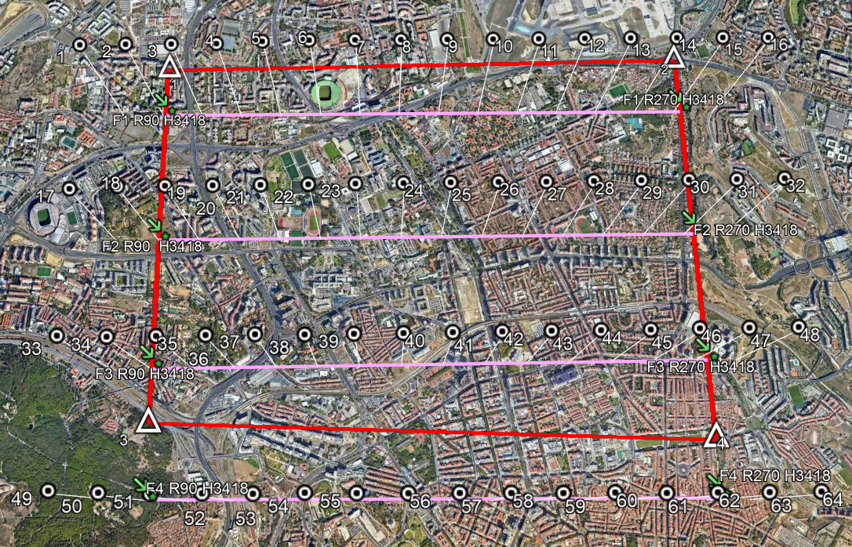
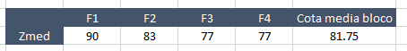
Plano de Voo
Google Earth
Marcação dos pontos dos cantos da área a fotografar
Definição da área a fotografar
Marcação de fiadas
Marcação de pontos de tomada de foto
Cálculo de altitude absoluta e elevação dos pontos de tomada de foto
Estudo sobre partição de fiadas

Slide 9
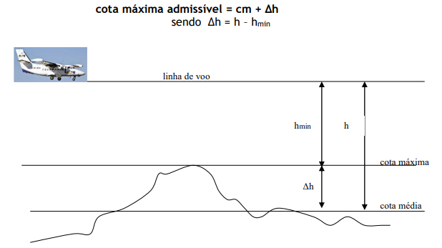
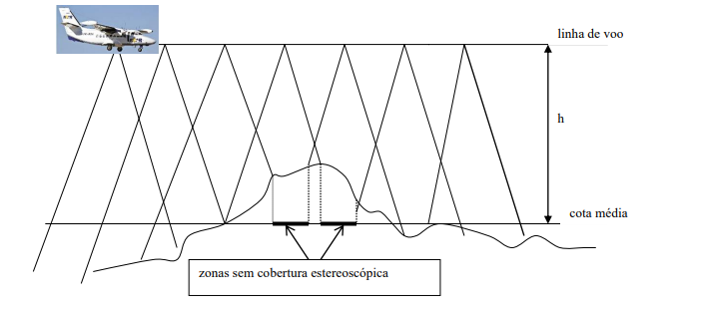
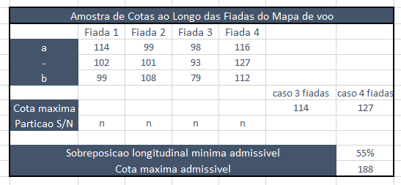

Plano de Voo
Google earth
Marcação dos pontos dos cantos da área a fotografar
Definição da área a fotografar
Marcação de fiadas
Marcação de pontos de tomada de foto
Calculo de altitude absoluta e elevação dos pontos de tomada de foto
Estudo sobre partição de fiadas

Slide 10
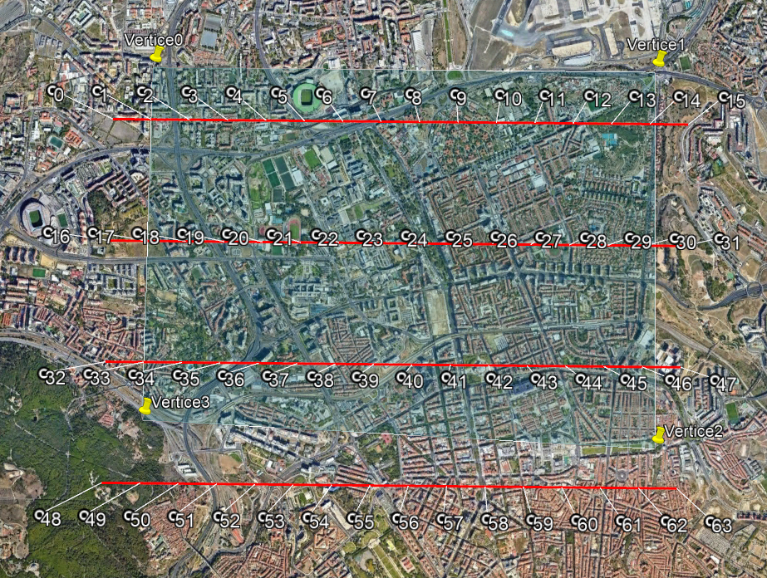
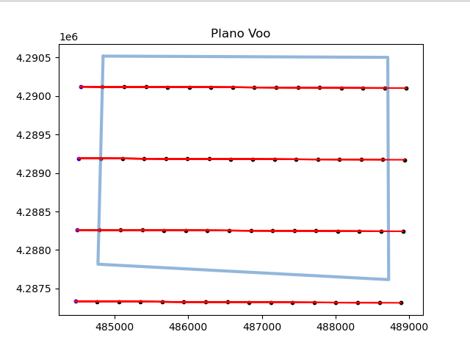
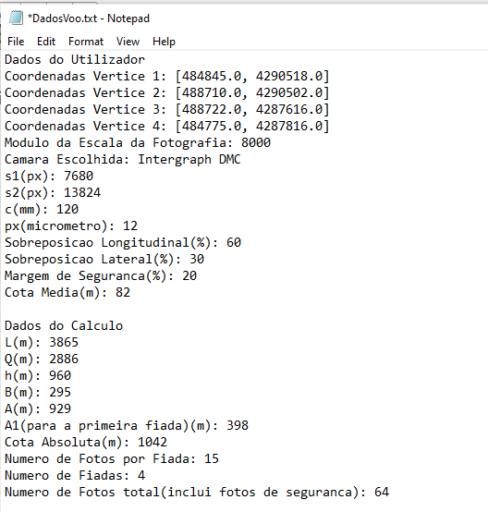
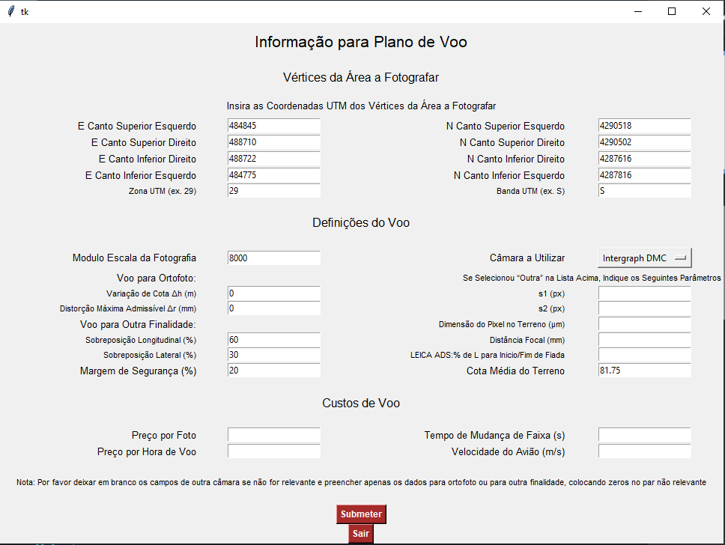
Plano de Voo
Alternativa – usar um programa de plano de voo

Slide 11
Pré-sinalização e coordenação de PFs
Não foi efetuada
– PFs foram escolhidos a partir de PFs naturais mais tarde

Slide 12


Voo Fotográfico

Slide 13
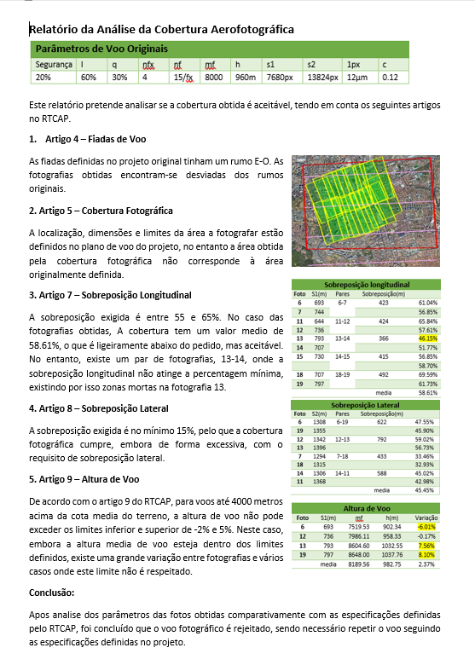
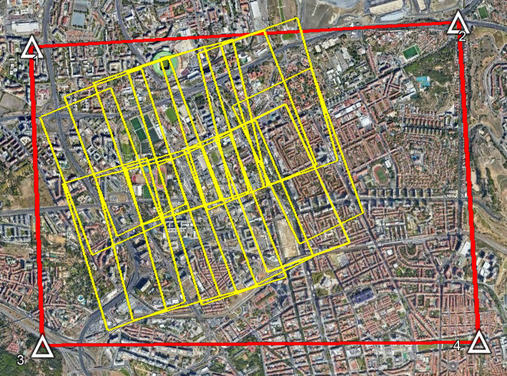


Análise da Cobertura Fotográfica
Enquadramento sobre globo virtual
Verificação de lacunas fotográficas
Cálculo de escala e sobreposições
Análise da adequação das fotos utilizando os critérios do RTCAP
Elaboração de relatório

Slide 14
Definição do projeto
Plano do voo
(pré-sinalização e coordenação de PFs)
Determinação de coordenadas de PFs
Voo fotográfico
Cobertura por fotografia aérea
Marcação/ transferência de pontos de apoio
Restituição
Aerotriangulação
Voo Fotográfico
Georreferenciação

Slide 15
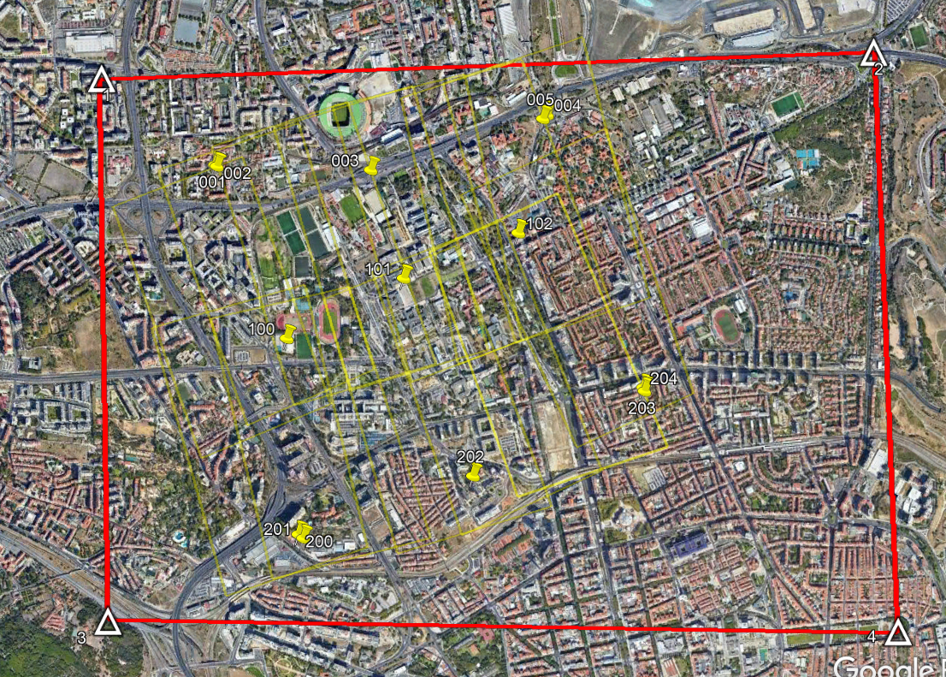
Marcação de PFs
Análise do bloco de fotos (zona fotografada)
Escolha de PFs marcados de acordo com a regra geral de localização
Criação de fichas de PF provisórias

Slide 16
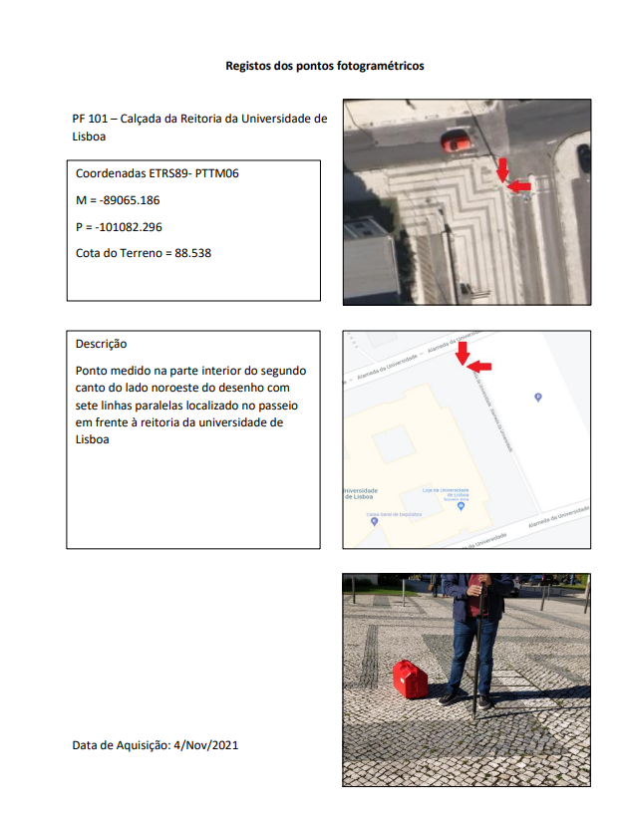
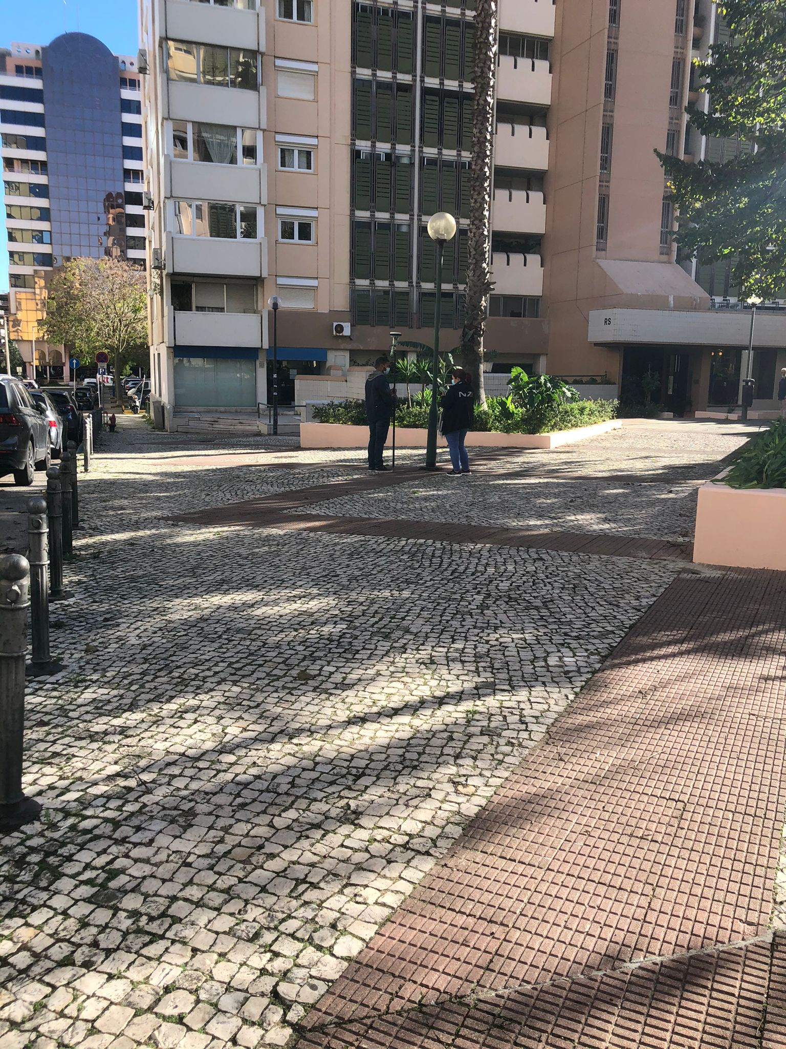
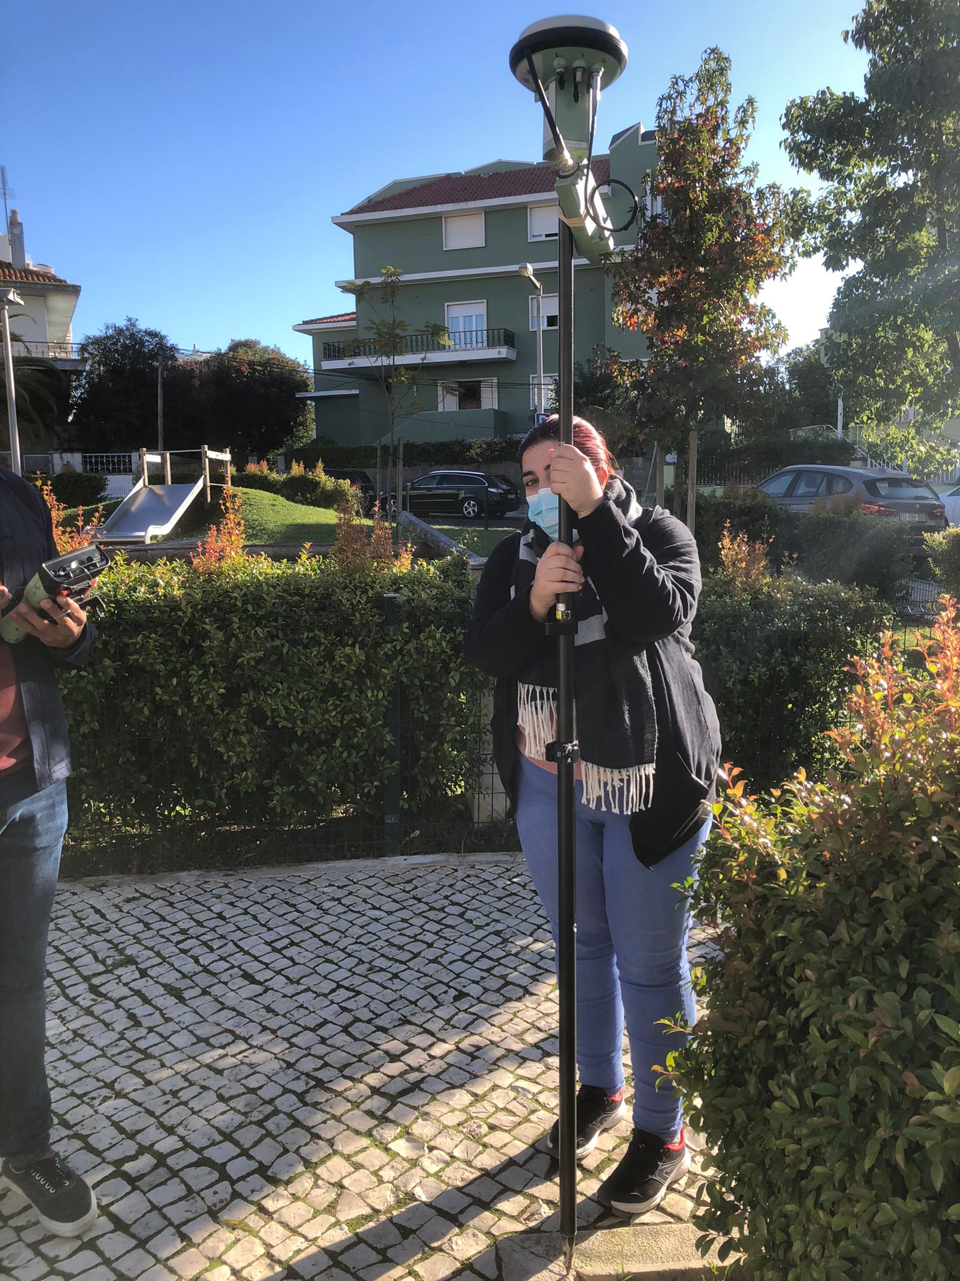
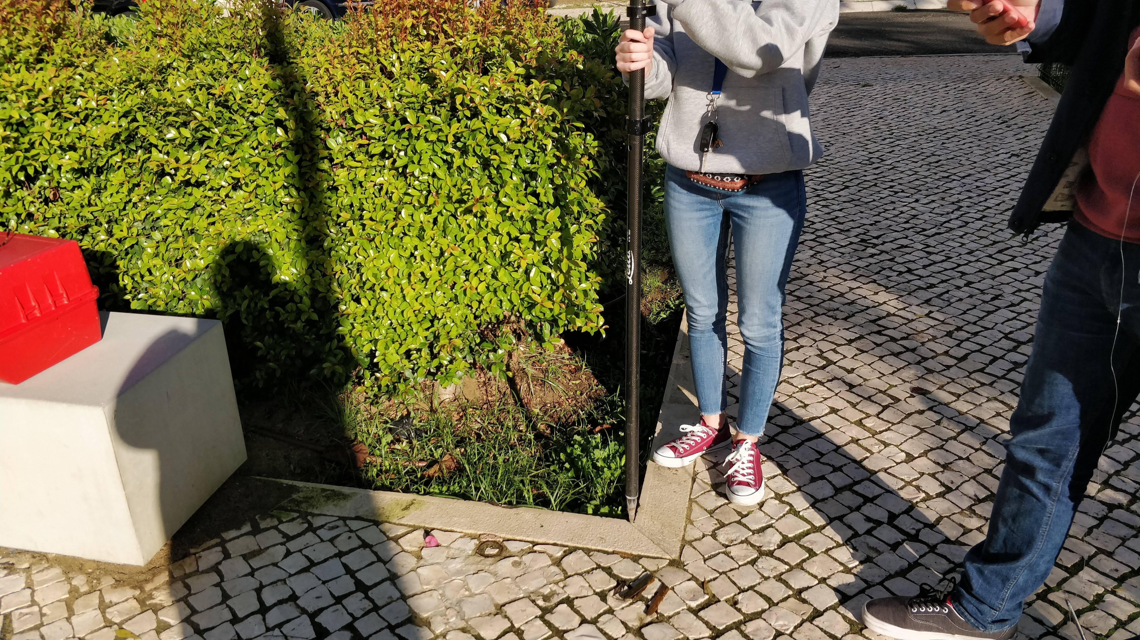
Determinação de coordenadas dos PFs
Trabalho de campo
Medição de PFs com apoio GNSS
Elaboração de fichas de PF definitivas
Elaboração de uma base de dados para PFs em MsAccess

Slide 17
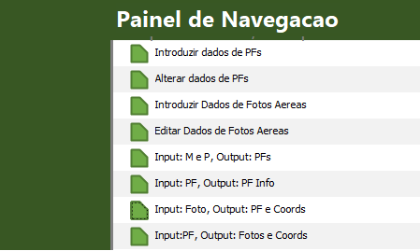
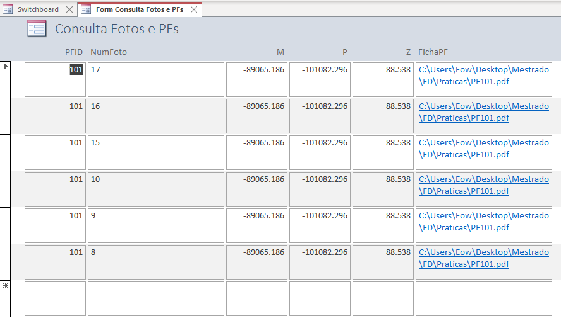
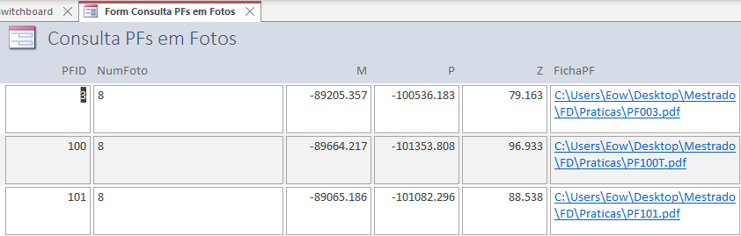
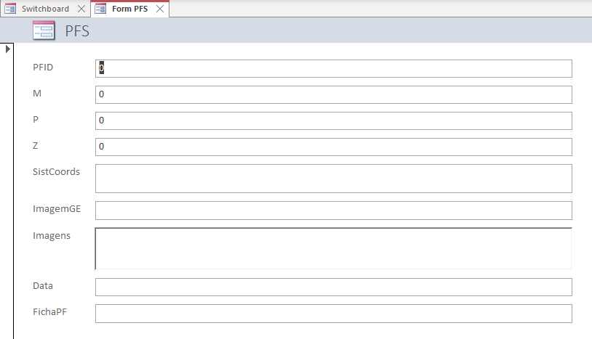
Determinação de coordenadas dos PFs

Slide 18
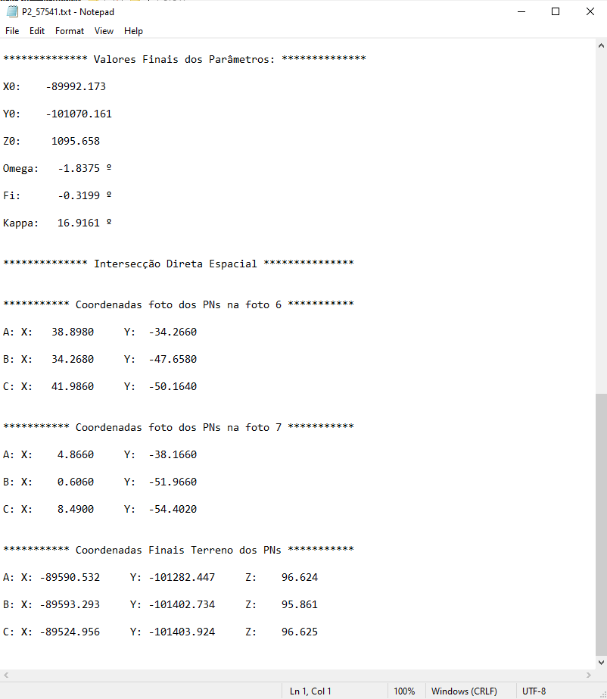
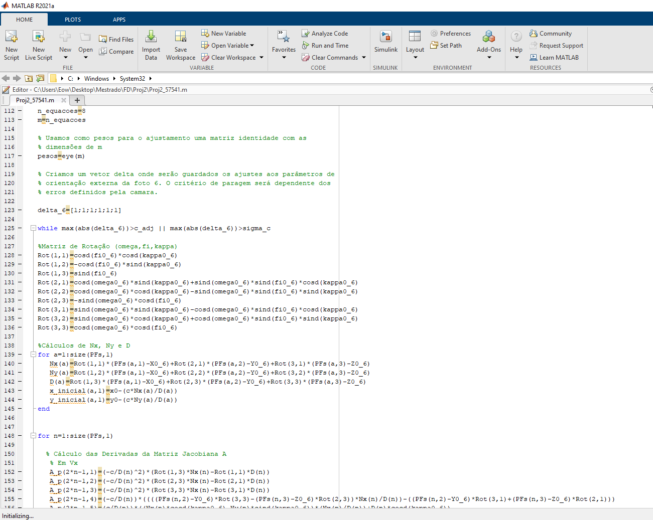
Aerotriangulação
Analítica – com recurso a programação

Slide 19
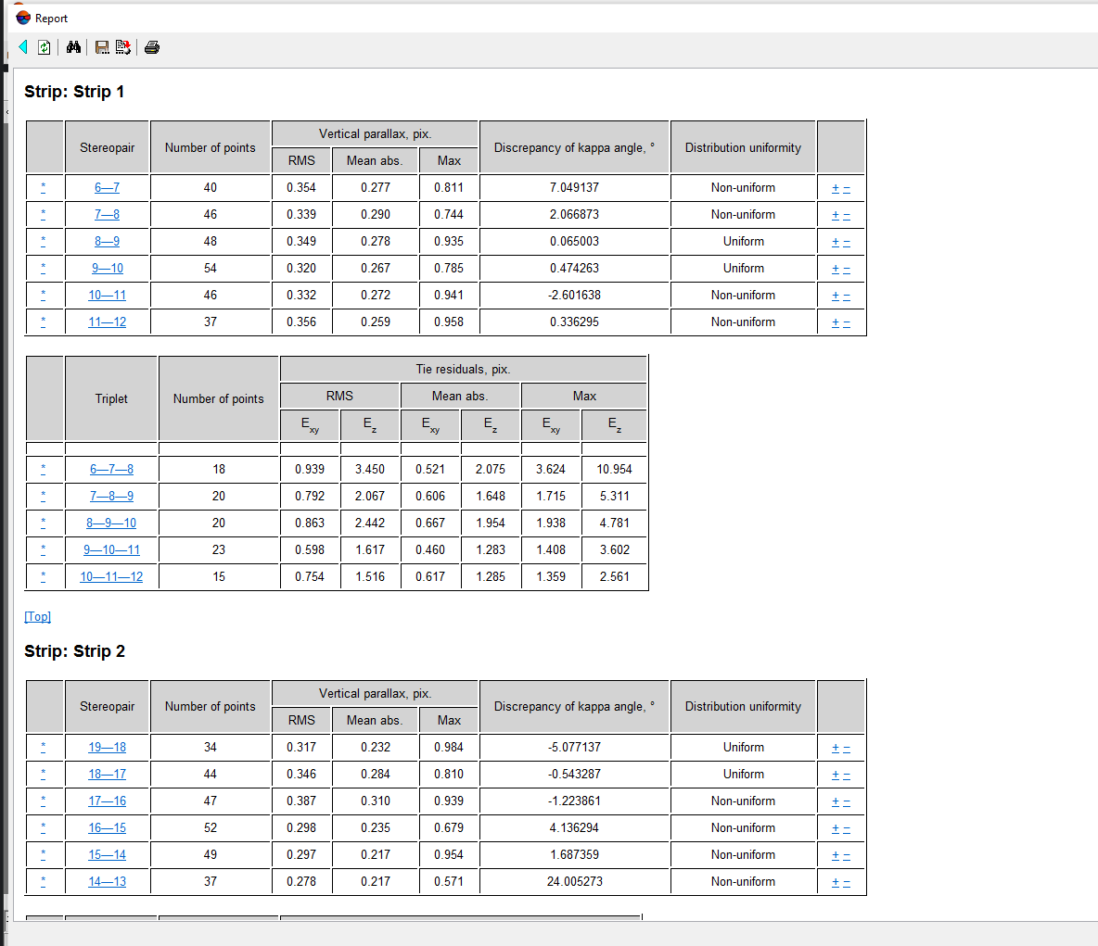
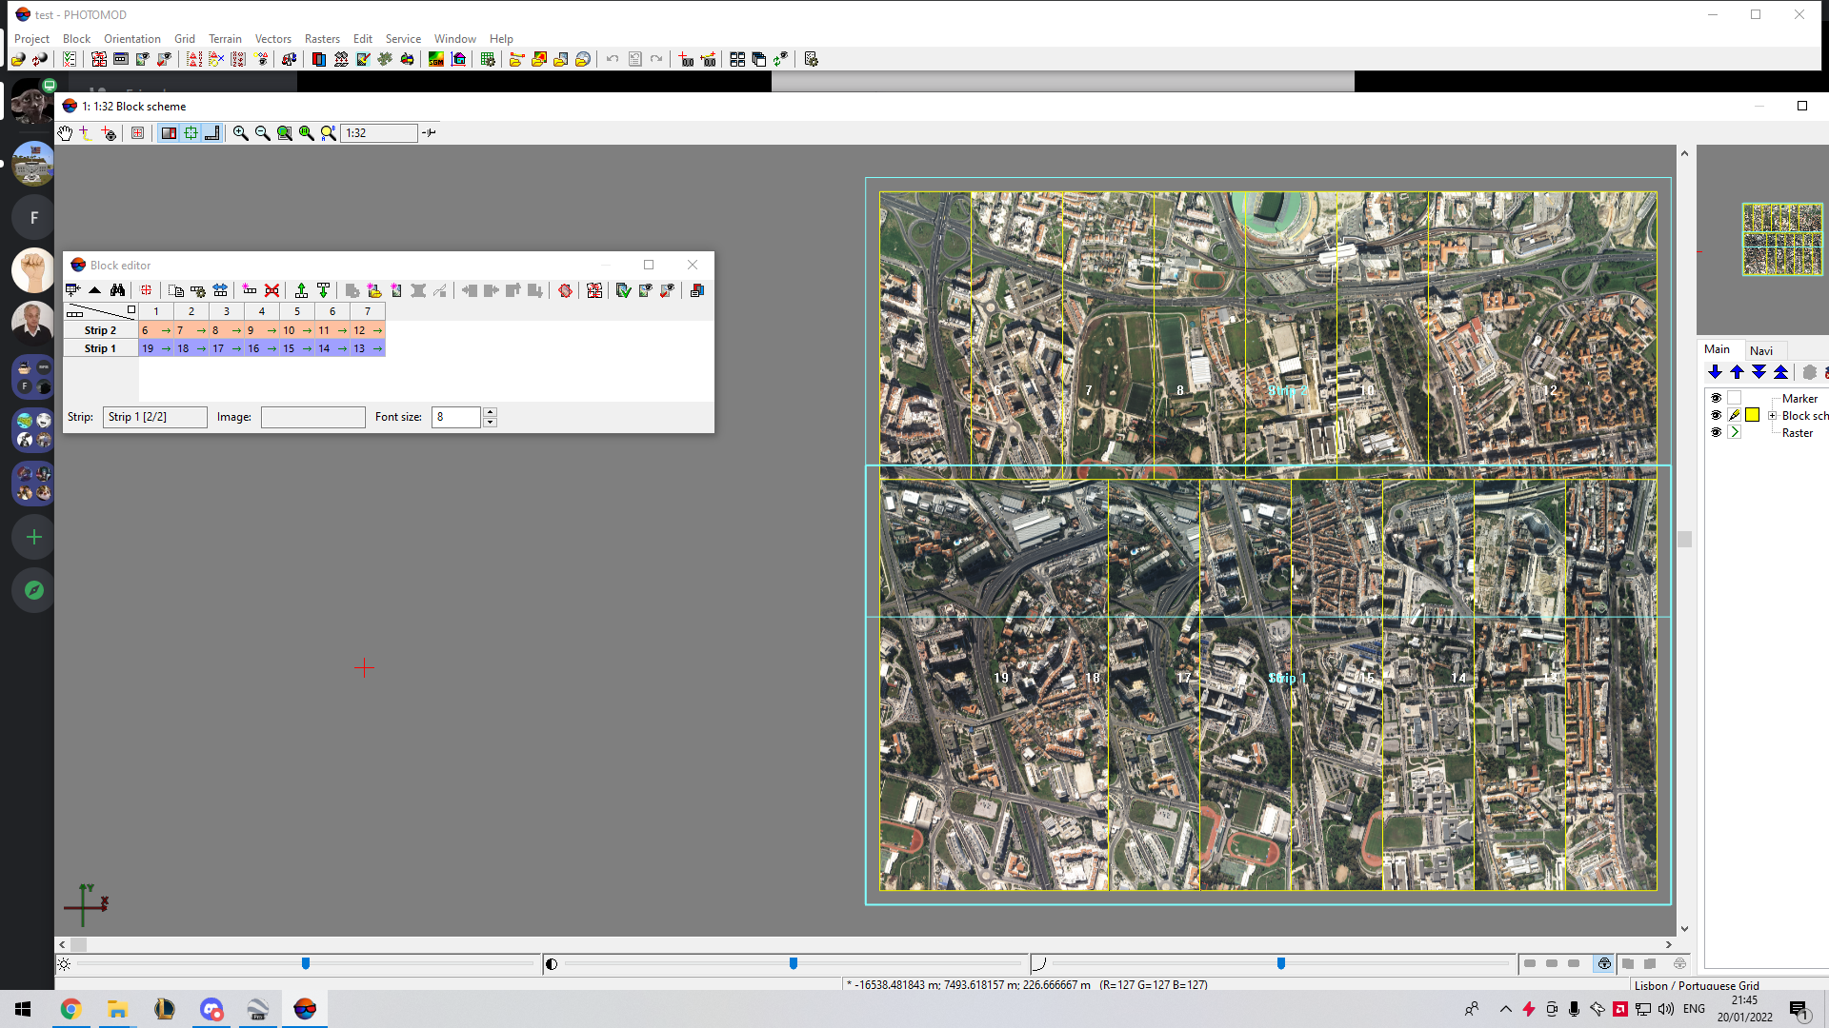
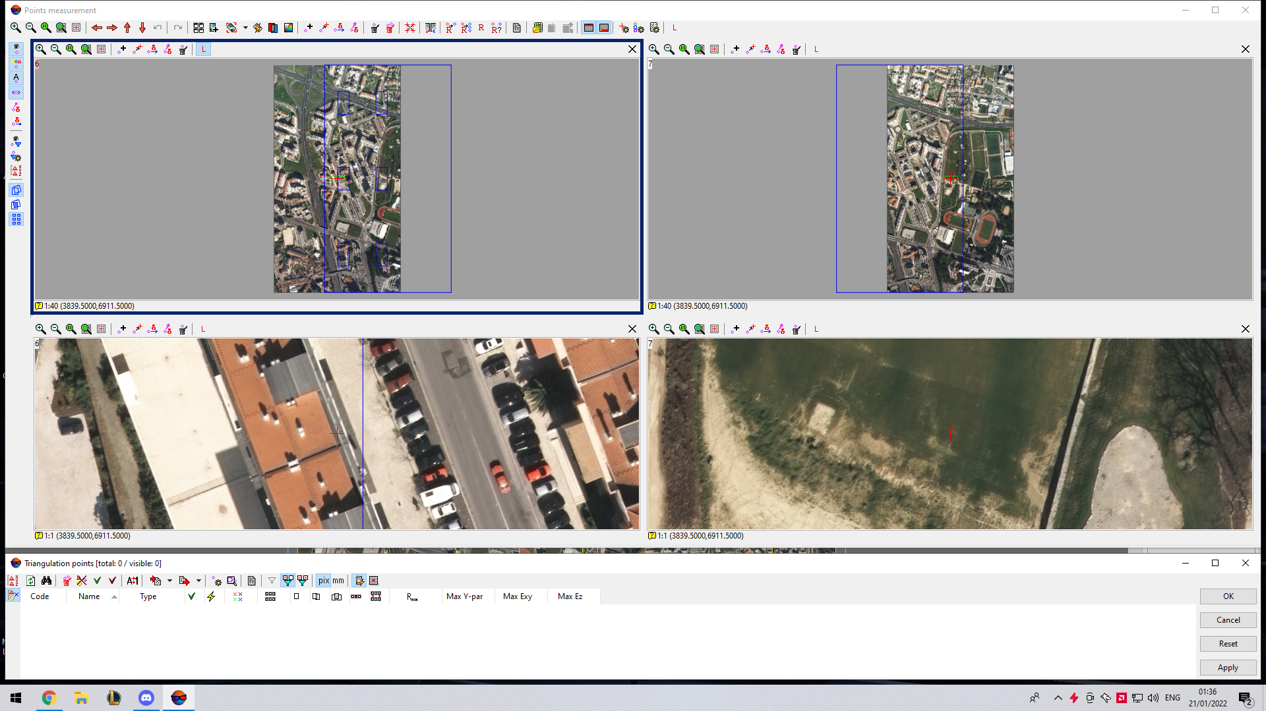
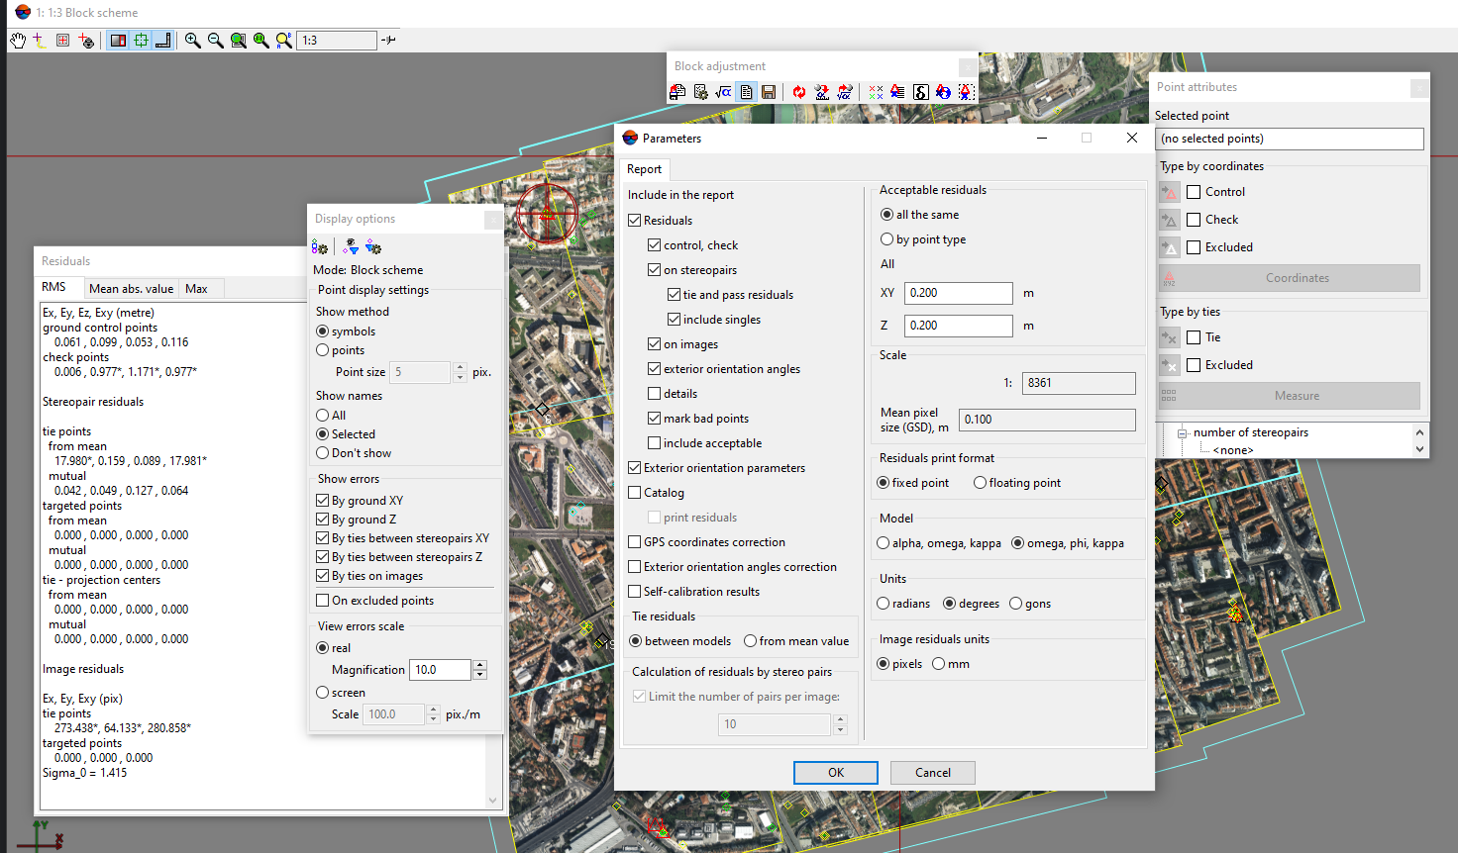
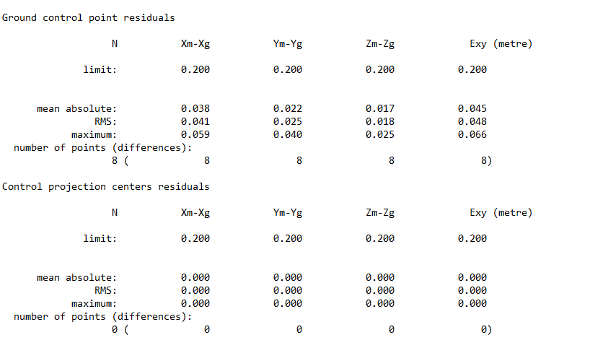
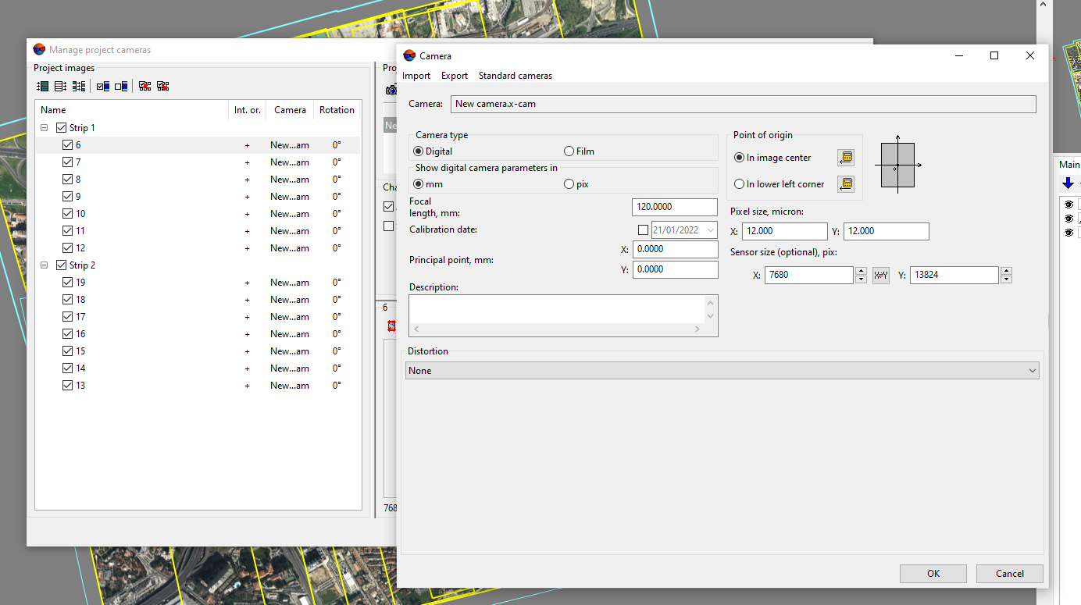
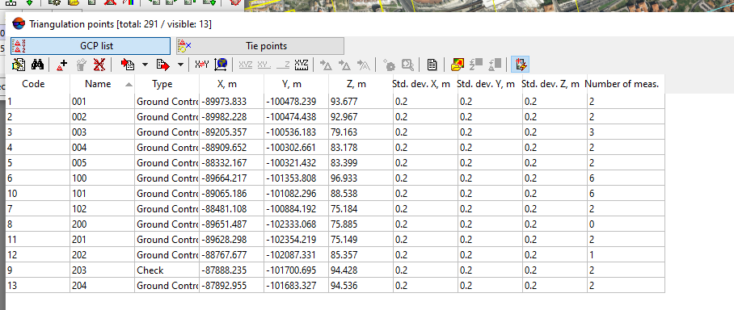
Aerotriangulação Manual
Feita de forma manual com recurso ao Photomod
Adicionar o bloco de fotos
Inserir as coordenadas terreno dos PFs e medir em todas as fotos
Medição de pontos de passagem nas zonas de Von Gruber
Cálculo da Orientação relativa
Ajustamento

Slide 20
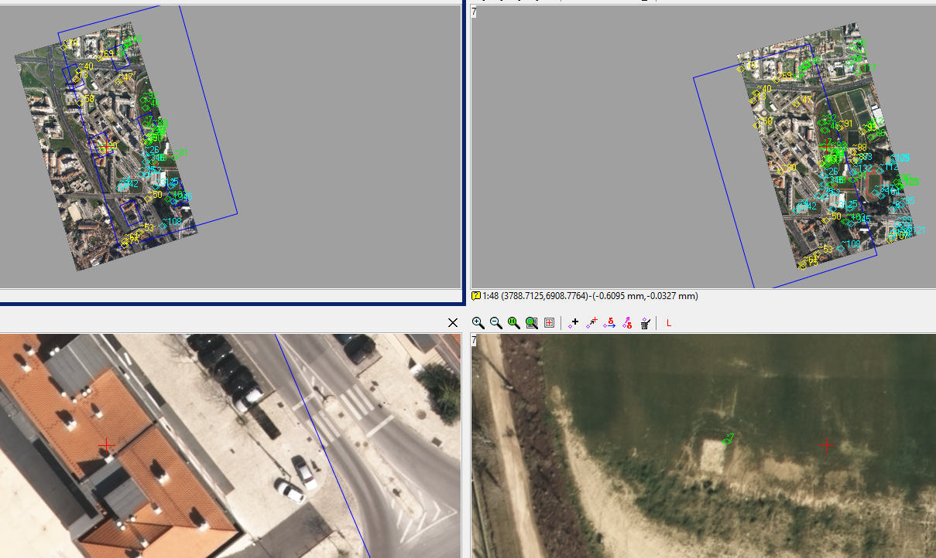
Aerotriangulação Automatica
Feita de forma automática com recurso ao Photomod
Programa faz cálculo de pontos homólogos
Revisão do relatório de orientação relativa
Ajustamento
Análise de Resultados

Slide 21
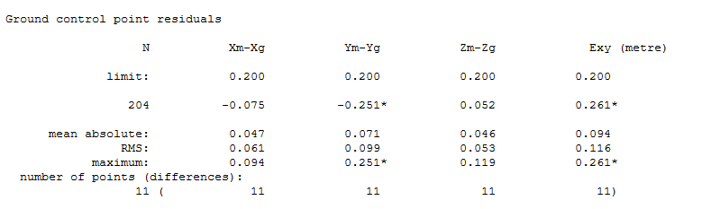

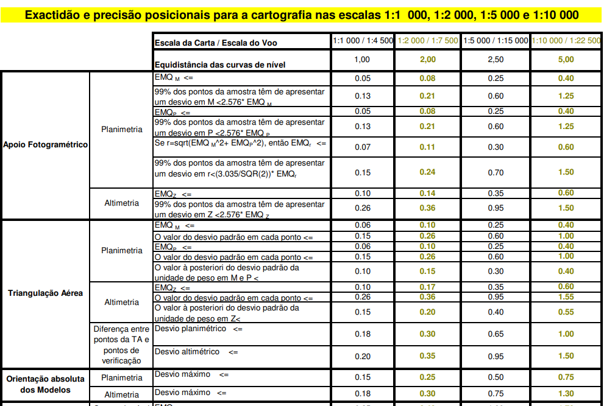
Comparação de resultados

Slide 22
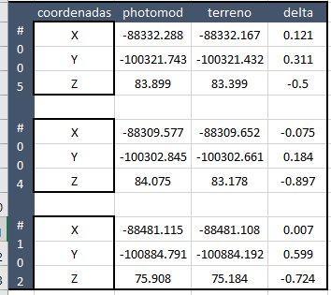
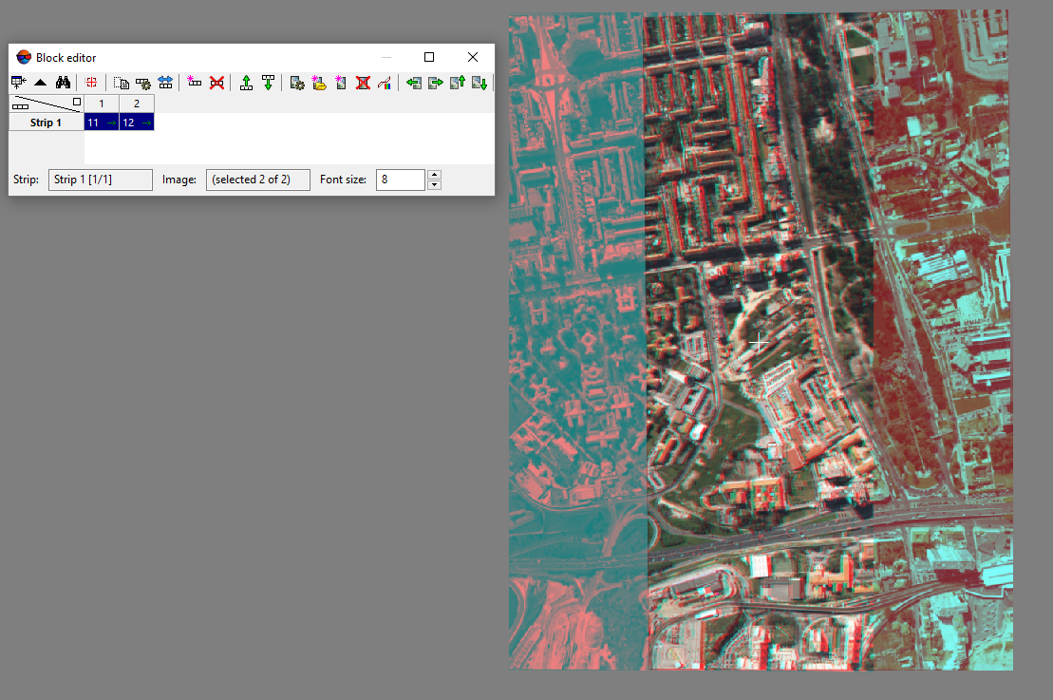
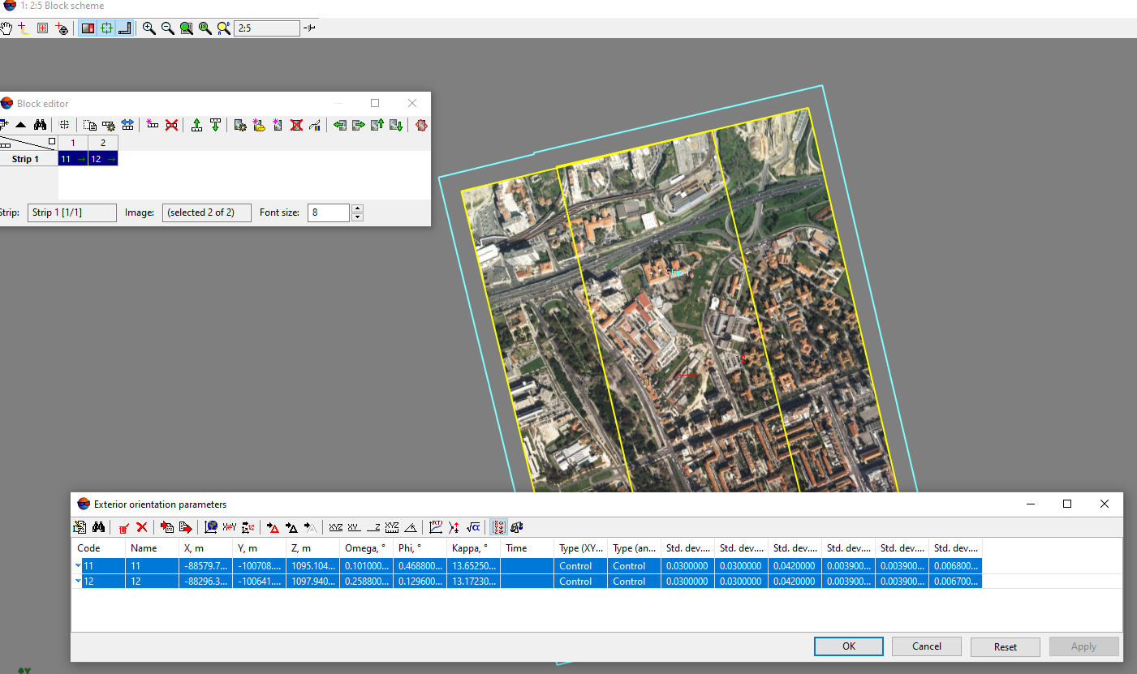
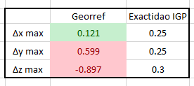
Georreferenciação Direta
Par estereoscópico no Photomod
Adicionar o par de fotos
Inserir a orientação externa das fotos a partir de dados GNSS / IMU
Georreferenciação direta
Verificar zonas 3D para os PFs
Verificação se a precisão é suficiente para as exatidões exigidas pelo IGP

Slide 23
Definição do projeto
Plano do voo
(pré-sinalização e coordenação de PFs)
Determinação de coordenadas de PFs
Voo fotográfico
Cobertura por fotografia aérea
Marcação/ transferência de pontos de apoio
Restituição
Aerotriangulação
Voo Fotográfico
Georreferenciação

Slide 24
Obrigado pela vossa atenção

